Slide 1








Aplicaciones de las pilas en estructura de datos
Axel Reyes Guevara
Alberto Yeriel Gomez Lopez
Diego Yael Dorantes Rodriguez

Slide 2
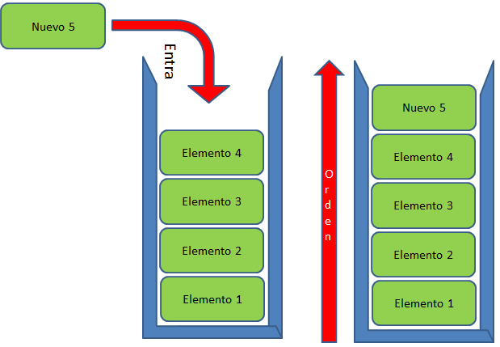



Que son las pilas?
En estructuras de datos, una pila es un tipo de estructura de datos lineal que se utiliza para almacenar elementos en el que la inserción y eliminación de elementos se realiza en la misma dirección, conocida como "LIFO" (last-in, first-out).
Las pilas son una estructura de datos fundamental en la programación, ya que permiten el almacenamiento y recuperación de datos de manera eficiente y ordenada. Algunas de las razones por las que las pilas son importantes son:
Facilidad de implementación: Las pilas son relativamente fáciles de implementar, lo que las hace una estructura de datos popular en la programación. Además, existen diferentes implementaciones de pilas para diferentes necesidades.

Slide 3
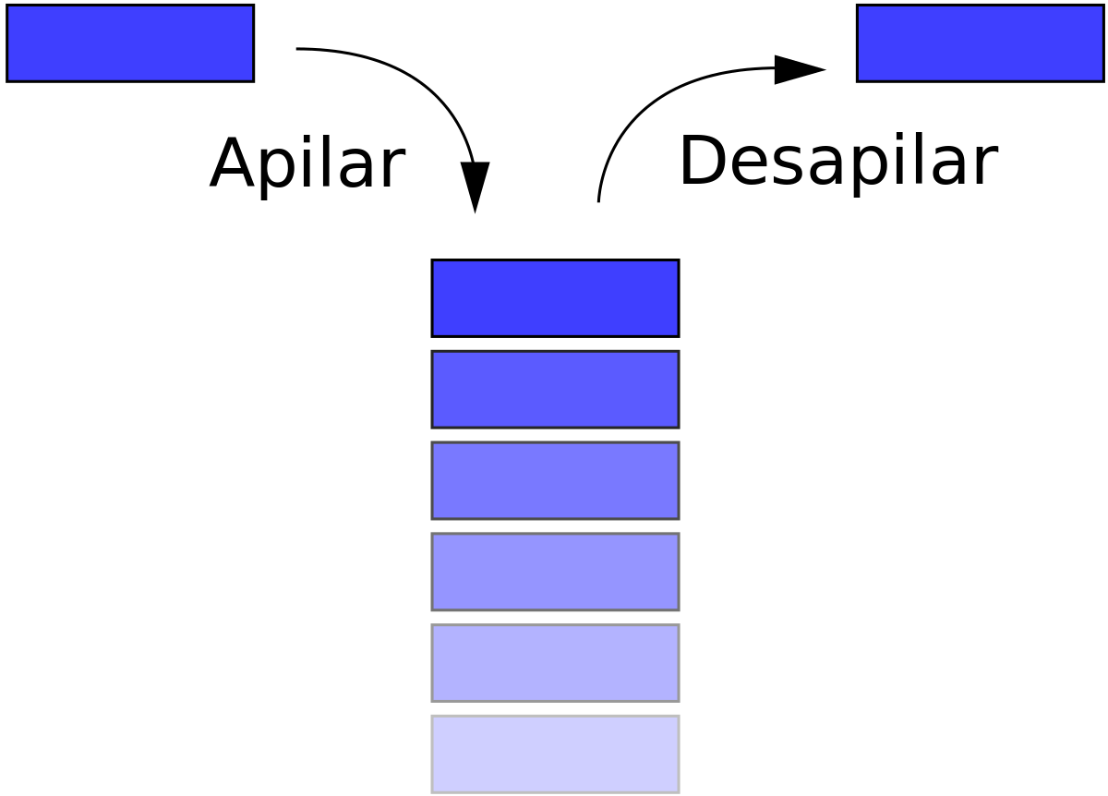
Aplicaciones de las pilas
Gestión de historiales: Las pilas se utilizan en los navegadores web para mantener un historial de las páginas web visitadas. Cada vez que se visita una página nueva, se agrega a la parte superior de la pila. Si se hace clic en el botón de retroceso, la página más reciente se elimina de la parte superior de la pila.
Evaluación de expresiones aritméticas: Las pilas se utilizan para evaluar expresiones aritméticas. En esta aplicación, los operandos y los operadores se almacenan en una pila. Cuando se encuentra un operador, se retiran los dos operandos más recientes de la pila, se realiza la operación y se agrega el resultado a la pila.

Slide 4
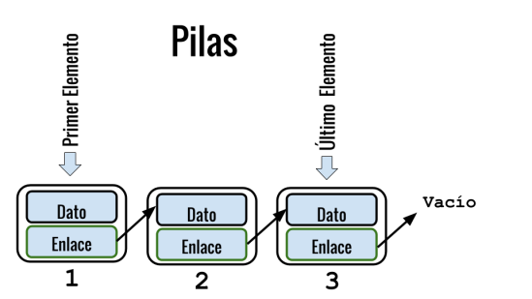
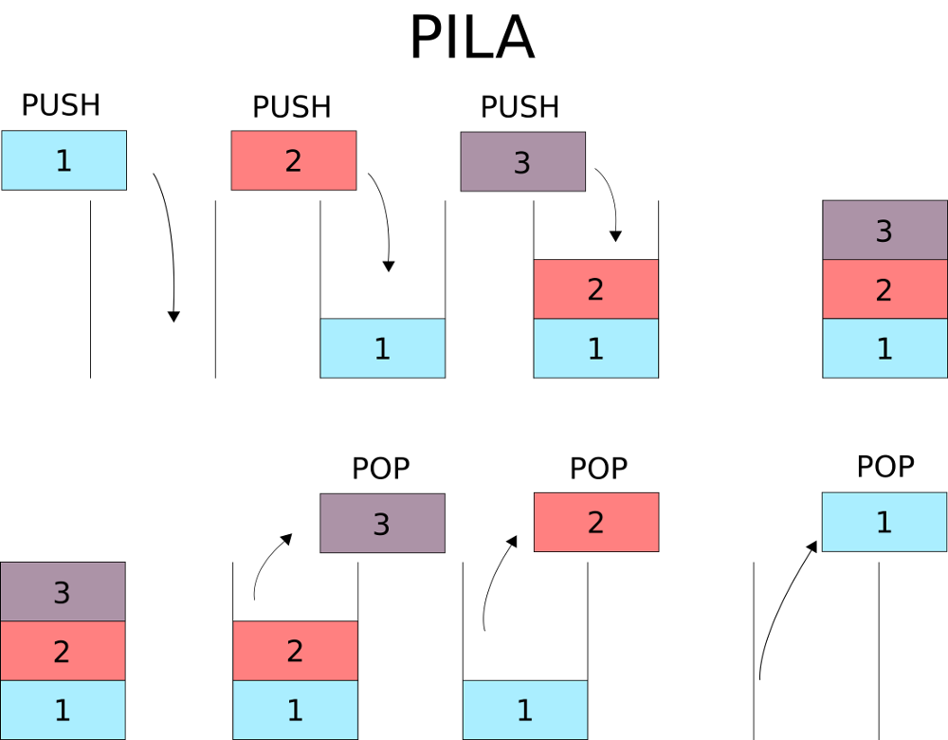
Ejemplos de pilas en sofware
Navegación web: Cuando un usuario navega por un sitio web, se utilizan las pilas para almacenar las páginas visitadas en el historial del navegador. Cuando el usuario hace clic en el botón "atrás", la página más reciente se elimina de la pila.
Editores de texto: En los editores de texto, se utilizan las pilas para almacenar las operaciones realizadas por el usuario. Cuando el usuario hace clic en el botón "undo", se deshace la última operación eliminando su registro de la pila. Cuando el usuario hace clic en el botón "redo", se vuelve a hacer la última operación que se había eliminado.

Slide 5
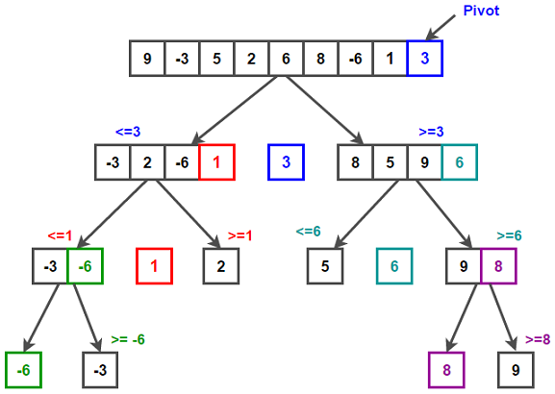
Ejemplos de pilas práctico
El método de ordenación Quicksort fue desarrollado por Hoare en el año 1960. Es el algoritmo de ordenación más rápido. Se basa en la técnica divide y vencerás, que consiste en ir subdividiendo el array en arrays más pequeños, y ordenar éstos.
import java.util.Stack;
public class Principal {
public static void main(String[] args) {
Stack pila=new Stack();
for(int x=5;x<=10;x++){
pila.push(Integer.toString(x));
while(!pila.empty()){
System.out.println(pila.pop());
}
}
}
}

Slide 6
FIN

